Slide 1
Урок окружающего мира 3 класс УМК «Школа России»
Муниципальное бюджетное общеобразовательное учреждение
Садовская средняя общеобразовательная школа филиал с.Лозовое
с.Лозовое Тамбовского района Амурской области
«ЦАРСТВО ГРИБОВ»
Составила: учитель начальных классов
Юркова Оксана Олеговна

Slide 2
Начинается урок, он пойдет ребятам впрок. Постарайтесь все понять, много нового узнать!

Slide 3
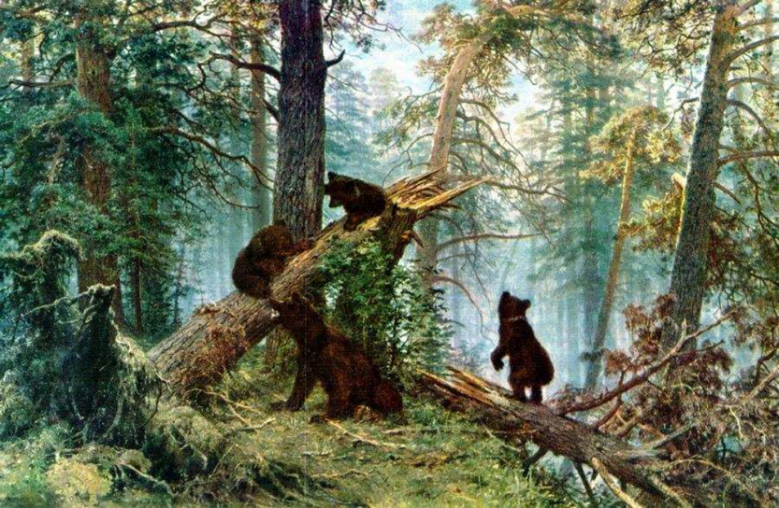
Послушайте звуки. Где можно услышать эти звуки?

Slide 4
Какое значение имеет лес в природе?

Slide 5
Что такое природа?
Какая бывает природа?
ПРИРОДА
живая
неживая
Назовите признаки

Slide 6
Царства живой природы
РАСТЕНИЯ
ЖИВОТНЫЕ

Slide 7
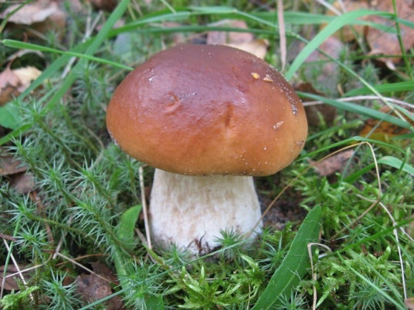
Чтобы узнать о другом царстве, нужно отгадать загадку:
В лесу под елкой крошка
– только шапка да ножка.

Slide 8
ТЕМА НАШЕГО УРОКА?
ГРИБЫ

Slide 9
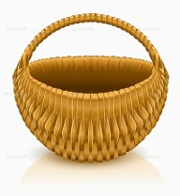
А ЧТО ВЫ ЗНАЕТЕ О ГРИБАХ?
Давайте заполним
нашу корзину идей вашими знаниями

Slide 10
А грибы можно отнести к животным? Почему? А к растениям? Почему?

Slide 11
ЧТО ЖЕ ТАКОЕ ГРИБЫ ?
Это особое царство живой природы,
которое не относится ни к миру растений, ни к миру животных.
ВОТ МЫ УЗНАЛИ
И ЕЩЕ ОДНО
ЦАРСТВО ЖИВОЙ ПРИРОДЫ

Slide 12
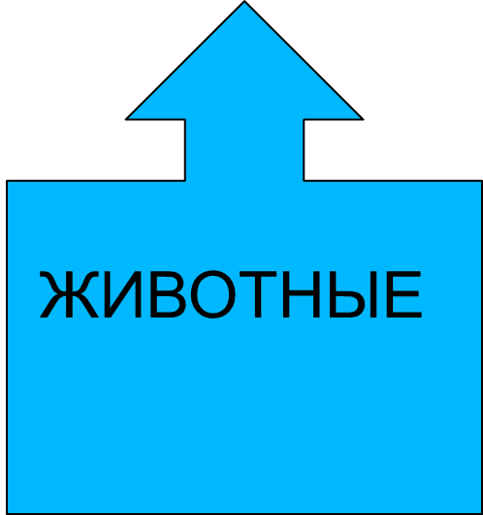
ГРИБЫ

Slide 13
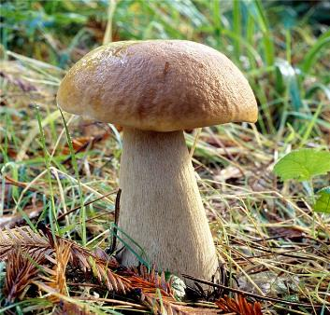
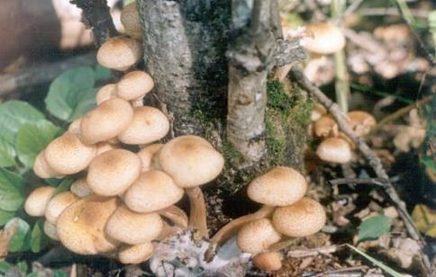
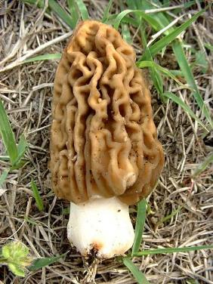
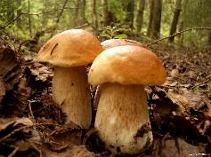
Царство грибов очень разнообразно. Учёным известно около 100 тысяч видов грибов.

Slide 14
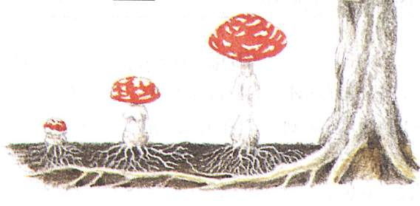
Грибы, которые мы привыкли видеть в лесу, состоят из плодового тела которое появляется на поверхности земли в грибной сезон и грибницы, которая круглый год живёт в почве. Она всасывает из почвы воду и питательные вещества.

Slide 15
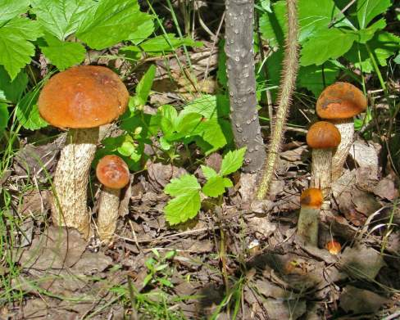
Нити грибниц оплетают корни деревьев и помогают деревьям всасывать из почвы воду и соли, взамен получая питательные вещества.

Slide 16
Прочитайте поговорку:
Растут как грибы после дождя.
Как вы думаете,
ПОЧЕМУ
так говорят?

Slide 17
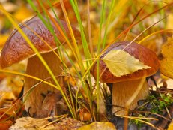
НАЗОВИТЕ, что нужно грибам для роста?
влага
тепло
Питательная среда

Slide 18
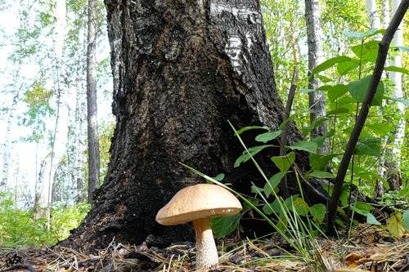
Многие грибы в лесу тесно связаны с определёнными деревьями и кустарниками. Так подберёзовик растёт под берёзами.

Slide 19
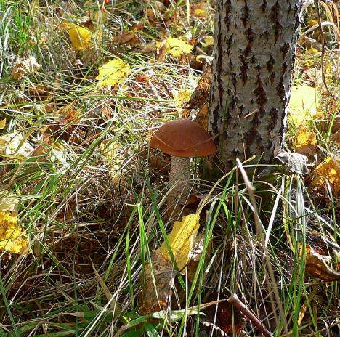
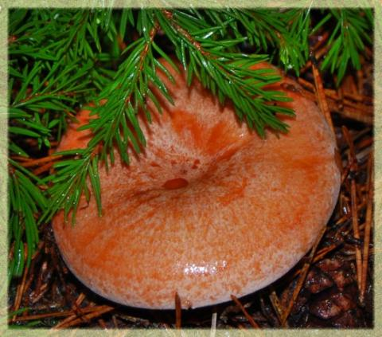
Подосиновики растут под осинами.
Рыжики – под соснами
и елями.

Slide 20
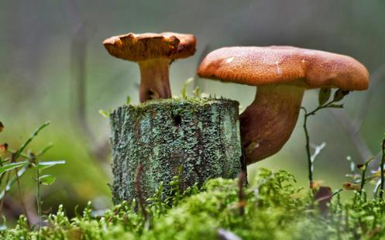
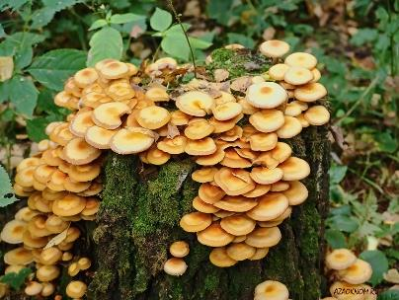
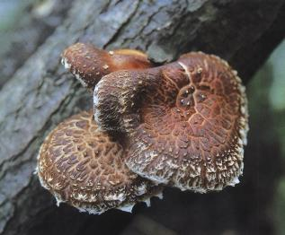
Грибы быстро заселяют пни. Они перерабатывают мёртвую древесину и очищают лес.

Slide 21
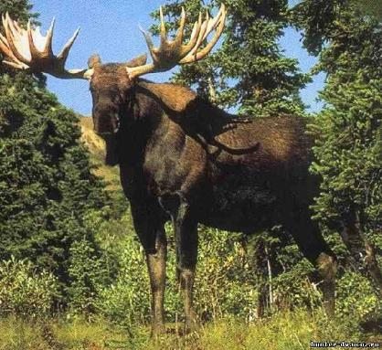
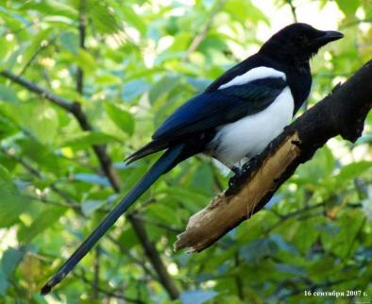
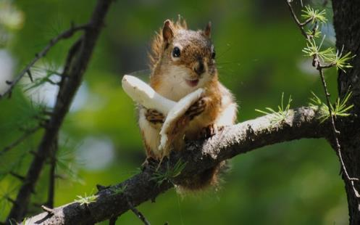
А ещё грибы нужны лесу потому, что ими питаются многие лесные животные.

Slide 22
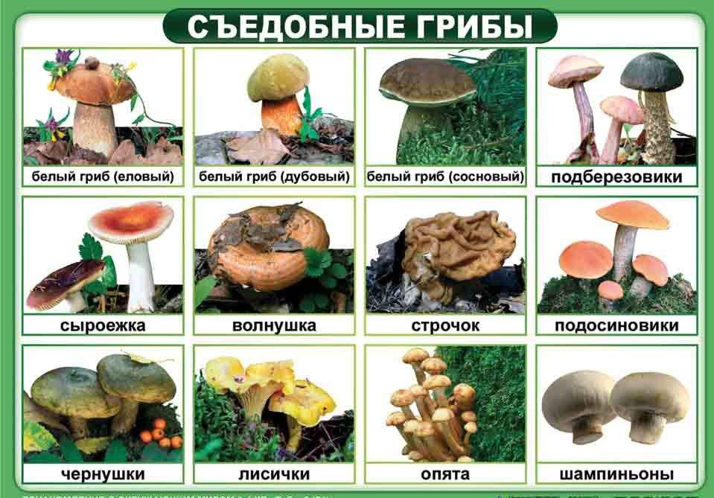

Slide 23
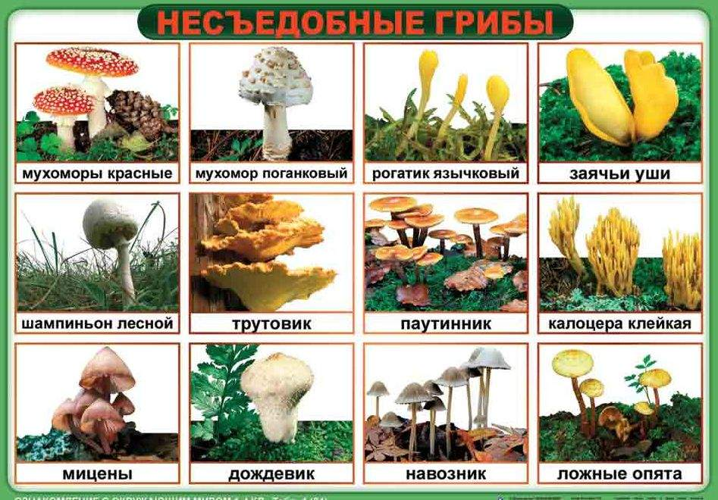

Slide 24
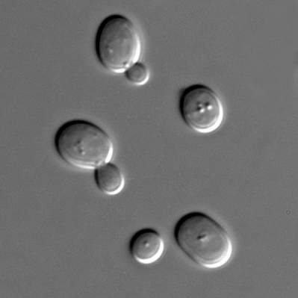
Некоторые грибы можно рассмотреть только в микроскоп: например дрожжи.

Slide 25
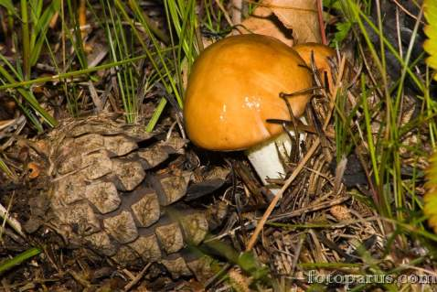
Если не станет в лесу грибов – лес начнёт болеть.

Slide 26
Список литературы:
УМК «Школа России»
Учебник «Окружающий мир» 3 класс, Плешаков.
Копии плакатов «Несъедобные грибы», «Съедобные грибы».

